Slide 1
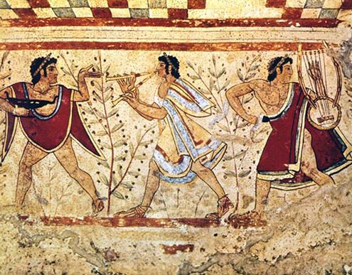
Загадки этрусков

Slide 2
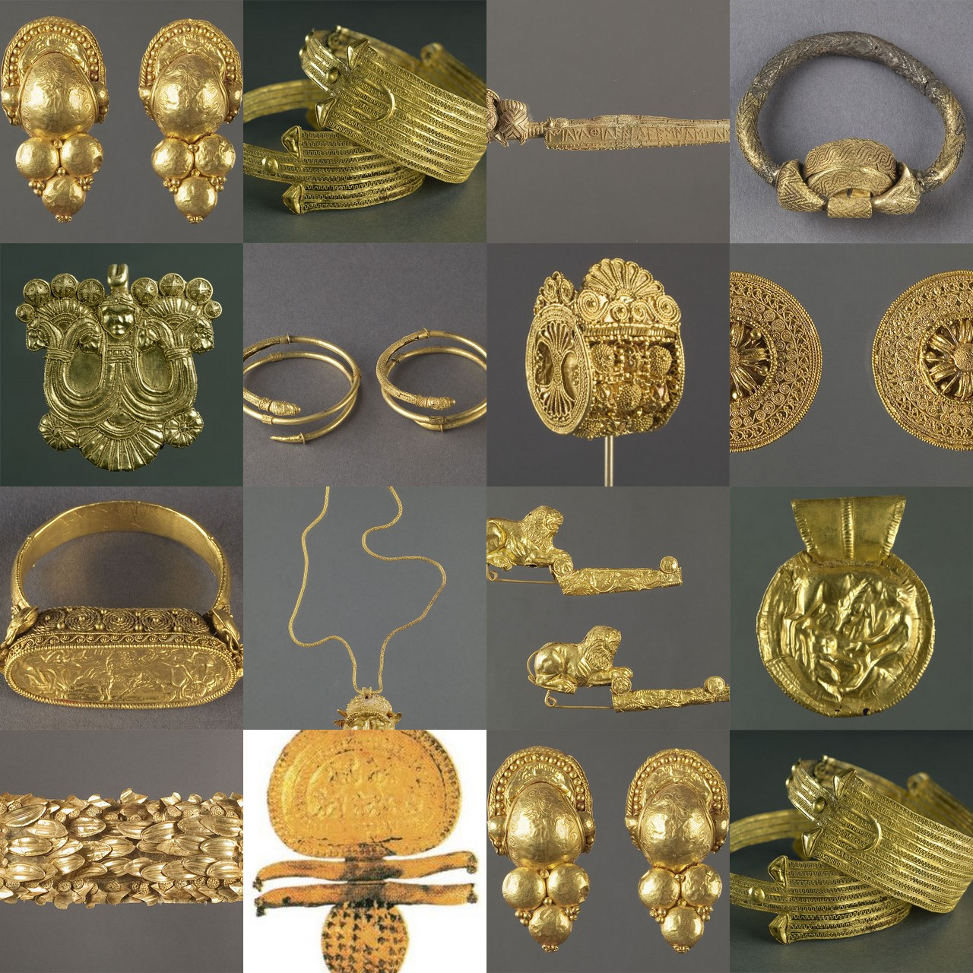

Slide 3
ПРОВЕРЬ СЕБЯ!
1) нет
2) нет
3) нет
4) да
5) да
6) нет
7) нет
8) нет
9) нет
10) нет

Slide 5
Диффузия
Это самопроизвольное
перемешивание молекул,
происходящее благодаря
тепловому движению
молекул.

Slide 6
Температура больше
Скорость молекул больше
Диффузия быстрее

Slide 7
Температура меньше
Скорость молекул меньше
Диффузия медленьнее

Slide 8
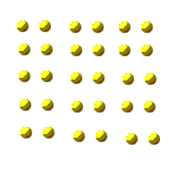
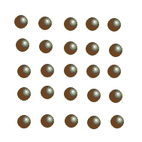
Жидкости
Газы
Твердые тела
Газ – быстрее диффузия
Тв.тело – медленее диффузия

Slide 9
